Slide 1
„СИМОНИДА“, Милан Ракић
српски језик, 8. разред

Slide 2
Живот и дјело Милана Ракића -рођен 30. септембра 1876. године у Београду -српски књижевник, пјесник и дипломата -образован у Паризу -био је српски конзул у Приштини -писао је родољубиве, мисаоне, љубавне и елегичне пјесме -објавио свега педесетак пјесама у двије збирке: Песме (1903) и Нове песме (1912) -најзначајније пјесму су му: Симонида, Јефимија, Напуштена црква, На Газиместану, Наслеђе (тематски круг На Косову) -умро је у Загребу, 30. јуна 1938. године

Slide 3
СИМОНИДА, Милан Ракић
Ископаше ти очи, лепа слико!
Вечери једне на каменој плочи,
Знајући да га тад не види нико,
Арбанас ти је ножем избо очи!
Али дирнути руком није смео,
Ни отмено ти лице, нити уста,
Ни златну круну, ни краљевски вео,
Под којим лежи коса твоја густа.
И сад у цркви, на каменом стубу,
У искићену мозаик-оделу,
Док мирно сносиш судбу своју грубу,
Гледам те тужну, свечану, и белу;
И као звезде угашене које
Човеку ипак шаљу светлост своју
И човек види сјај, облик, и боју
Далеких звезда што већ не постоје,
Тако на мене са мрачнога зида,
На почађалој и старинској плочи,
Сијају сада, тужна Симонида,
Твоје већ давно ископане очи...

Slide 4
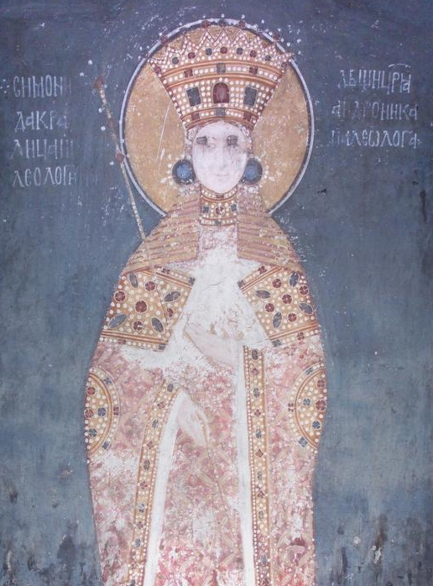
О коме/чему пјева Ракићева Симонида?
Пјесма пјева о фресци краљице Симониде у манастиру Грачаница чију љепоту је непријатељ оскрнавио.
Ко је Симонида?
Симонида је била кћер византијског цара Андроника II Палеолога. Још као дјевојчица вјерена је за српског краља Милутина. Послије смрти краља Милутина замонашила се и живјела у Цариграду.
Уништена фреска краљице Симониде у Грачаници

Slide 5
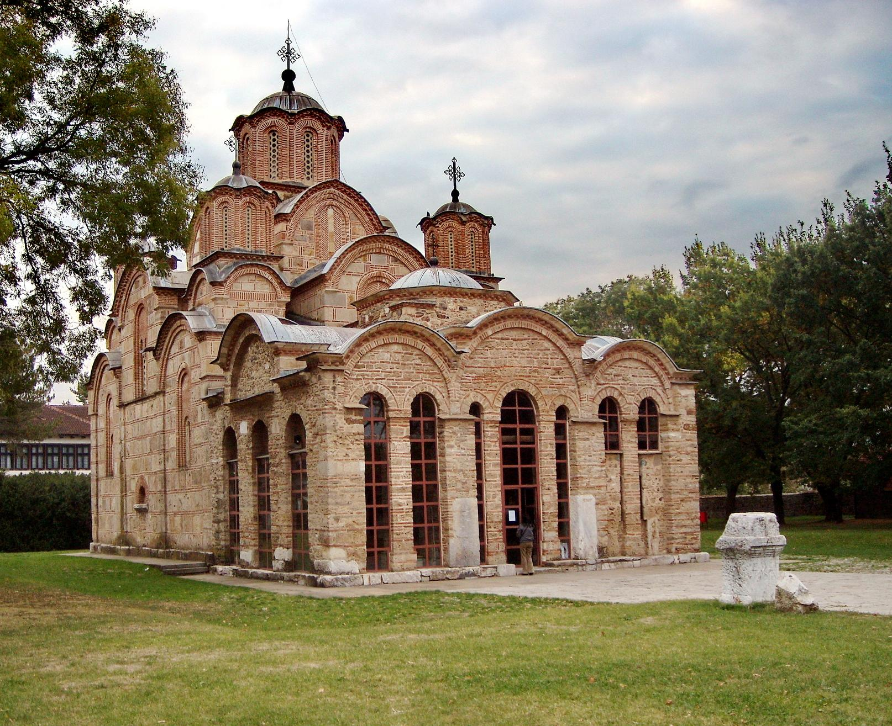
Како је настала пјесма?
Када је пјесник Милан Ракић посјетио Грачаницу, задужбину краља Милутина, угледао је прекрасну фреску „на почађалој и старинској плочи“ (како каже у пјесми). На фресци је била представљена млада и лијепа краљица Симонида .
Фреска је на пјесника оставила снажан утисак. Осјетио је тугу и бол. Љепота краљице Симониде на фресци је била нарушена.
Манастир Грачаница

Slide 6
Основне одреднице пјесме:
Књижевни род: лирика
Књижевна врста: родољубива пјесма
(Подсјетимо се: Родољубива пјесма је она у којој аутор исказује осјећање љубави и припадности одређеној навији или крају. Пјесник изражава колективна осјећања, која доживљава као лична.)
Тема: судбина фреске краљице Симониде у Грачаници и пјесников доживљај њене судбине
Основни мотив: уништена фреска

Slide 7
Разговор о пјесми Симонида
Ископаше ти очи, лепа слико!
Вечери једне, на каменој плочи,
Знајући да га тад не види нико
Арбанас* ти је ножем избо очи!
Пјесник/лирски субјекат се обраћа фресци која је оштећена, а потом истиче да је непријатељ оскрнавио тј. уништио фреску. Чинећи то по мраку (Вечери једне... Знајући да га тад не види нико) он је сакрио себе, али не и своју природу. Недјело које је учинио остало је да свједочи о злу и мраку који носи у себи.
Коме се обраћа пјесник?
Ко је оскрнавио фреску?

Slide 8
И сад у цркви, на каменом стубу,
У искићену мозаик-оделу
Док мирно сносиш судбу твоју грубу,
Гледам те тужну, свечану и белу;
Тужну = људско осјећање
Свечану = став
Белу = вјероватно се мисли на бијели вео на Симонидиној глави, али је то и симбол моралне чистоте и нечег нематеријалног
*Судба груба коју носи Симонида је и судбина њеног народа.
Али дирнути руком није смео
Ни отмено ти лице, нити уста,
Ни златну круну, ни краљевски вео
Под којим лежи коса твоја густа.
Ракић нам казује да непријатељ ништа сем очију није уништио – тј. дирнути руком није смео.
Као да се плашио сјаја очију и надмоћи која избија из њих, па ништа друго – ни лице, ни уста, ни круну ни вео – осим очију није уништио. Можда је помислио да без очију све остало је ништа.
Шта пјесник запажа у овој, трећој строфи? Какву види Симониду?

Slide 9
Какав је завршни утисак фреске на пјесника?
Симонидине ископане очи подсјећају на далеке звезде угашене, које ипак шаљу светлост своју и човјеку се чини док стоји испред фреске да види сјај, облик и боју тих звијезда.
А то су заправо очи Симониде, које налазе мјесто у нашем колективном памћењу. То је нешто што се не може уништити – поручује Милан Ракић
И као звезде угашене које
Човеку ипак шаљу светлост своју
И човек види сјај, облик, и боју
Далеких звезда што већ не постоје,
Тако на мене са мрачнога зида,
На почађалој и старинској плочи,
Сијају сада, тужна Симонида,
Твоје већ давно ископане очи...

Slide 10
ХВАЛА НА ПАЖЊИ! „Ја плачем кад и други страда кад туђа срећа ко цвет вене за мене нема туђих јада: Што боли другог, боли мене.“ (Туга, М. Ракић) Останите здрави!

